Slide 1




TRƯỜNG THCS LONG BÌNH TÂN
Tuần 24_Tiết 24_Bài 13A. HOÀN THIỆN BẢNG TÍNH QUẢN LÍ TÀI CHÍNH GIA ĐÌNH
Giáo viên: Nguyễn Thị Vân

Slide 2
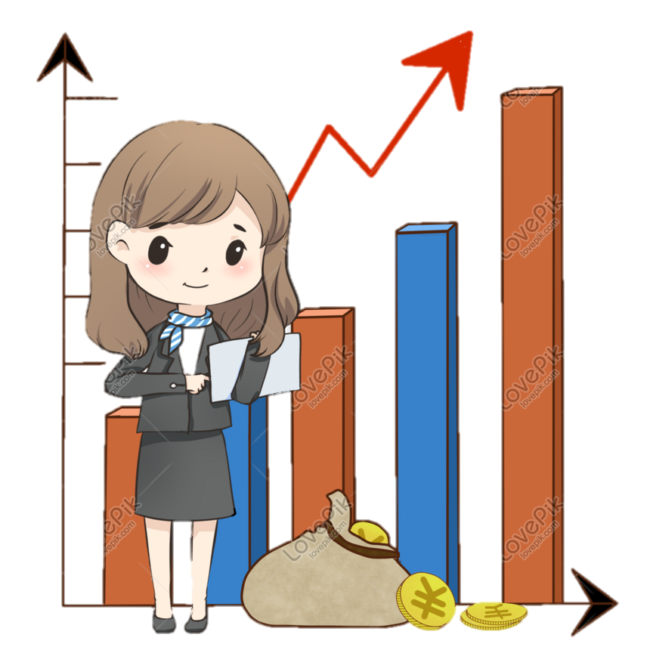
KHỞI ĐỘNG
Dự án sử dụng bảng tính điện tử quản lí tài chính gia đình đã hoàn thành các trang tính Thu nhập và Chi tiêu. Theo em, để cân đối thu, chi, giúp kiểm soát chi tiêu gia đình hiệu quả, bảng tính cần bổ sung thông tin gì?

Slide 3

Tuần 24_Tiết 24_Bài 13A. HOÀN THIỆN BẢNG TÍNH QUẢN LÍ TÀI CHÍNH GIA ĐÌNH

Slide 4



NỘI DUNG BÀI HỌC
01
02
Thực hành: Hoàn thiện bảng tính quản lí tài chính gia đình
Trang tính tổng hợp dữ liệu tài chính gia đình

Slide 5


1. Trang tính tổng hợp dữ liệu tài chính gia đình

Slide 6
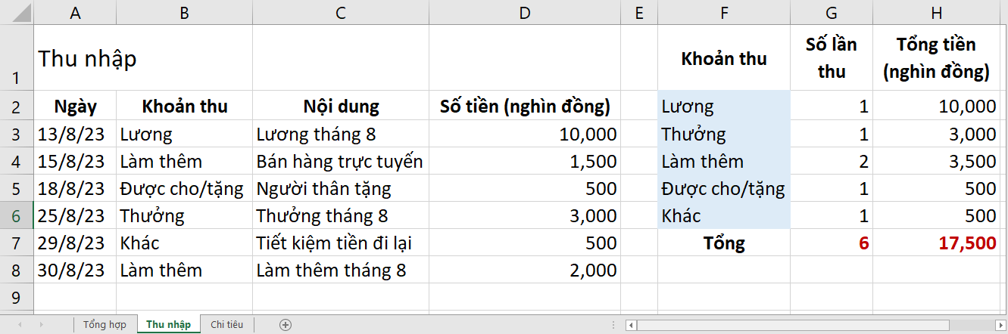
HOẠT ĐỘNG NHÓM
Quan sát Hình 13a.1 và Hình 13a 2, em thấy các khoản thu và chi đã được tính tổng số tiền (tại ô H7 và H11). Để cân đối thu, chi, trang tính Tổng hợp được bổ sung vào bảng tính như Hình 13a.3.

Slide 7

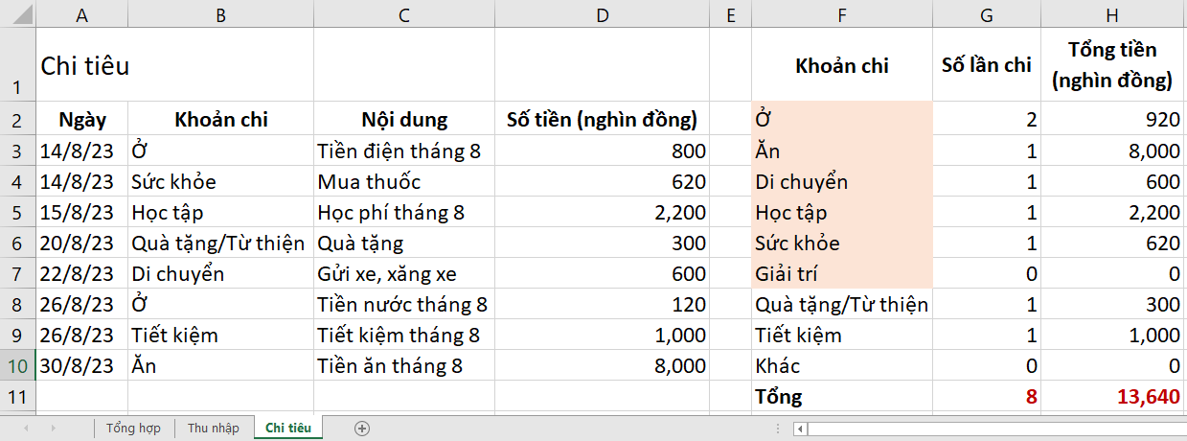

Hình 13a.2. Trang tính Chi tiêu

Slide 8
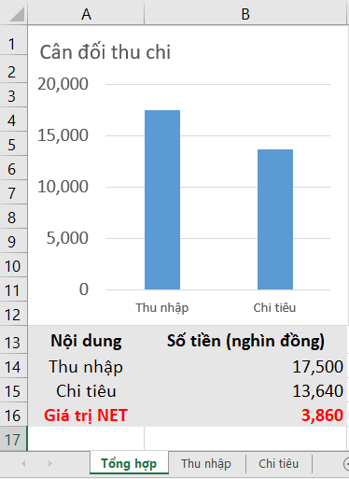


Câu 1. Hãy chỉ ra mối liên hệ về dữ liệu của trang tính Tổng hợp ở Hình 13a.3 với hai trang tính Thu nhập và Chi tiêu ở Hình 13a. 1 và Hình 13a.2.
Hình 13a.3. Trang tính Tổng hợp

Slide 9
Mối liên hệ về dữ liệu của trang tính Tổng hợp với trang tính Thu nhập và Chi tiêu là:
Số tiền Thu nhập (B14) trang tính Tổng hợp lấy từ H7 trang tính Thu nhập.
Số tiền Chi tiêu (B15) trang tính Tổng hợp lấy từ H11 trang tính Chi tiêu.
Hình 13a.1. Trang tính Thu nhập
Hình 13a.2. Trang tính Chi tiêu

Slide 10

Câu 2. Trong trang tính Tổng hợp, công thức để tính tổng thu nhập ở ô B14 là gì? Công thức để tính tổng số tiền chi tiêu ở ô B15 là gì?
Trong trang tính Tổng hợp:
Công thức để tính tổng thu nhập ở ô B14 là ='Thu nhập'!H7.
Công thức để tính tổng số tiền chi tiêu ở ô B15 là ='Chỉ tiêu!H11.
Hình 13a.3. Trang tính Tổng hợp

Slide 11

1. Trang tính tổng hợp dữ liệu tài chính gia đình
Từ hai nguồn dữ liệu trong hai trang tính Thu nhập và Chi tiêu, có thể tổng hợp thông tin một cách trực quan để kịp thời điều chỉnh các khoản thu, chi.

Slide 12

1. Trang tính tổng hợp dữ liệu tài chính gia đình
Trong bảng tính quản lí tài chính gia đình, ở trang tính Tổng hợp, tổng tiền thu nhập ở ô B14 chính là giá trị ở ô H7 trong trang tính Thu nhập, tổng tiền chi tiêu ở ô B15 chính là giá trị ở ô H11 trong trang tính Chi tiêu.
Hình 13a.3. Trang tính Tổng hợp

Slide 13
1. Trang tính tổng hợp dữ liệu tài chính gia đình
Trong trang tính Tổng hợp, Giá trị NET là số tiền chênh lệch giữa thu và chi.
Giá trị NET nhỏ sẽ cho thấy gia đình đang chi tiêu nhiều, cần được báo động để tất cả các thành viên thực hiện tiết kiệm.
Hình 13a.3. Trang tính Tổng hợp

Slide 14
LUYỆN TẬP
1. Hình 13a.4 là công thức lấy tổng tiền thu nhập từ trang tính Thu nhập đưa vào trang Tổng hợp. Hãy ghép mỗi cụm từ "Địa chỉ ô", "Tên trang tính", "Dấu chấm than" vào vị trí tương ứng sao cho phù hợp.
Hình 13a.4 là công thức lấy tổng tiền thu nhập từ trang tính Thu nhập đưa vào trang Tổng hợp vào vị trí tương ứng của Hình 13a.4 là:
1. Tên trang tính.
2. Dấu chấm than.
3. Địa chỉ ô.

Slide 15
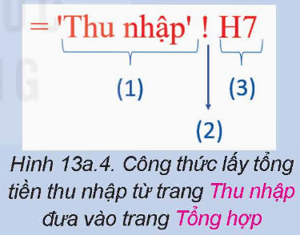
LUYỆN TẬP
2. Trong một bảng tính có chứa nhiều trang tính, nếu công thức tham chiếu đến địa chỉ ô ở một trang tính khác, thì địa chỉ ô đó gồm những thành phần gì?
Địa chỉ ô đó gồm ba thành phần lần lượt là:
1. Tên trang tính.
2. Dấu chấm than.
3. Địa chỉ ô.

Slide 16
GHI NHỚ
Khi sử dụng bảng tính điện tử quản lí tài chính gia đình, dữ liệu thu, chi được lưu trữ, cập nhật và hiển thị trực quan, sinh động, dễ so sánh,… giúp các gia đình kiểm soát chi tiêu hiệu quả.

Slide 17
Câu 1: Công thức chung của hàm tính tổng giá trị
của những ô thoả mãn một điều kiện nào đó là
A. =IF(logical_test, [value_if_true], [value_if_false]).
B. =SUMIF(range, criteria, [sum_range]).
B. =SUMIF(range, criteria, [sum_range]).
C. =SUMIF(criteria, [sum_range], range).
D. =COUNTIF(range, criteria).

Slide 18
Câu 2: Phát biểu nào sau đây SAI?
A. Khi sử dụng bảng tính điện tử quản lí tài chính gia đình, dữ liệu thu, chi được lưu trữ, cập nhật và hiển thị trực quan, sinh động, dễ so sánh,… giúp các gia đình kiểm soát chi tiêu hiệu quả.
B. Có thể bổ sung biểu đồ để hiển thị số liệu thu và chi một cách trực quan, dễ so sánh, giúp cho việc quản lí tài chính gia đình được dễ dàng và hiệu quả.
C. Giá trị NET lớn sẽ cho thấy gia đình đang chi tiêu nhiều.
D. Giá trị NET nhỏ sẽ cho thấy gia đình đang chi tiêu nhiều.

Slide 19
Câu 3: Trong công thức chung của SUMIF,
tham số sum_range có ý nghĩa gì?
A. Phạm vi chứa các giá trị cần tính tổng, nếu sum bị bỏ qua thì tính tổng các ô trong tham số sum_range thoả mãn điều kiện.
B. Điều kiện kiểm tra.
C. Phạm vi chứa các giá trị cần tính tổng, nếu sum_range bị bỏ qua thì tính tổng các ô trong tham số range thoả mãn điều kiện.
D. Phạm vi chứa các giá trị cần kiểm tra hoặc tính tổng các giá trị nếu không có tham số criteria.

Slide 20
Câu 4: Số tiền chênh lệch giữa thu và chi
được thể hiện bằng giá trị gì?
A. Giá trị NET.
A. Giá trị NET.
B. Giá trị NTE.
C. Giá trị TEN.
D. Giá trị ENT.

Slide 21
Câu 5: Công thức lấy giá trị của ô K8 trong trang tính Thu nhập
đưa vào ô C15 trong trang tính Tổng hợp để tổng số tiền thu nhập trong trang tính Tổng hợp được cập nhật tự động
từ trang tính Thu nhập là
A. ="Thu nhập"!K8.
B. ='Tổng hợp'!K8.
C. ='Thu nhập'*K8.
D. ='Thu nhập'!K8.
D. ='Thu nhập'!K8.

Slide 22
Câu 6: Để tạo biểu đồ cột hiển thị trực quan giá trị thu và chi,
em thực hiện như thế nào?
A. Chọn vùng dữ liệu → Data → Charts/Clustered Column.
B. Chọn vùng dữ liệu → Chart → Charts/Clustered Column.
C. Chọn vùng dữ liệu → Insert → Charts/Clustered Column.
C. Chọn vùng dữ liệu → Insert → Charts/Clustered Column.
D. Chọn vùng dữ liệu → Formulas → Charts/Clustered Column.

Slide 23
HƯỚNG DẪN VỀ NHÀ
01
02
03
Ôn tập kiến thức đã học
Xem trước mục 2 bài 13A
Hoàn thành bài tập trong SBT

Slide 24

HẸN GẶP LẠI CÁC EM TRONG TIẾT HỌC SAU!

